Slide 1
Zichy Antónia Általános Iskola
, „Magyar történelmi és kulturális kincsek nyomában, Szlovéniában és Horvátországban.”
HAT-KP-1-2025/1-000558

Slide 2
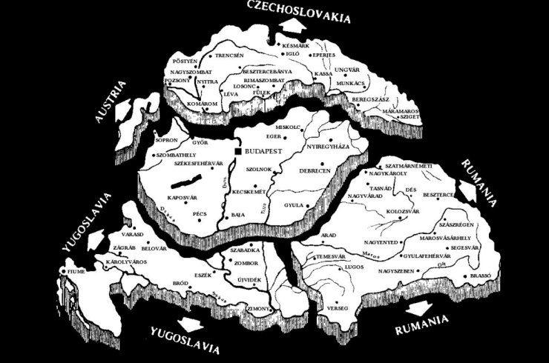
Trianoni békeszerződés 1920.06.04.

Slide 3
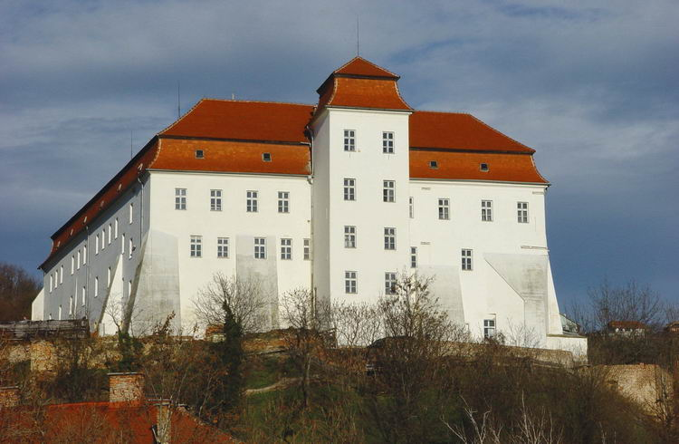
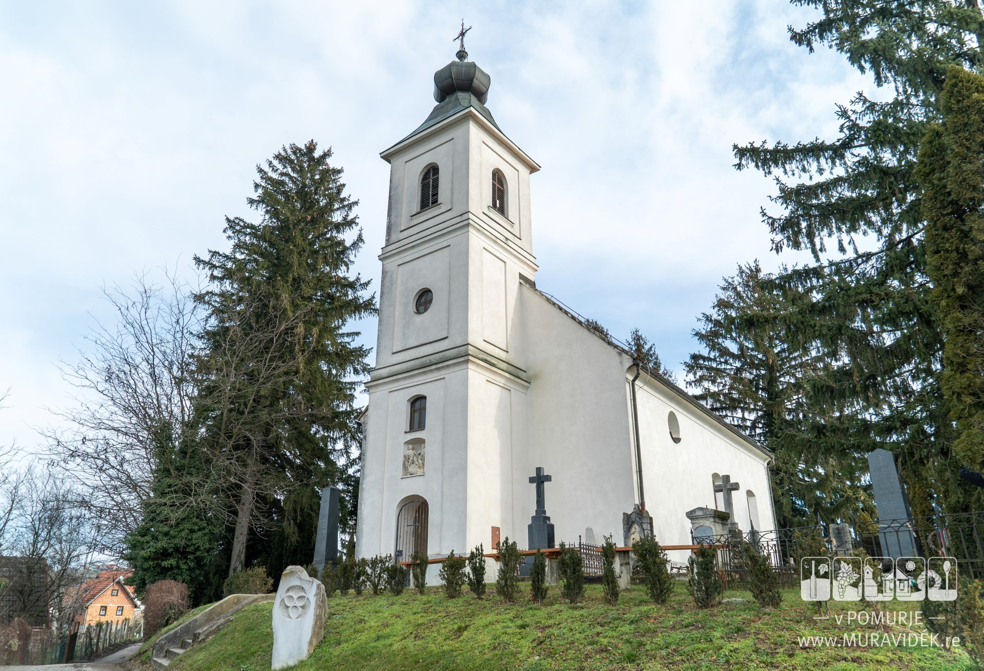
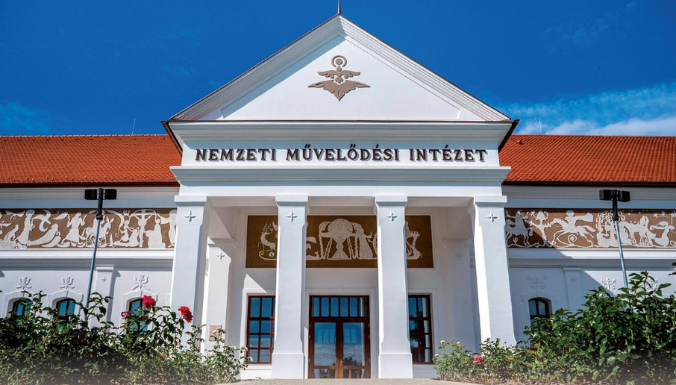
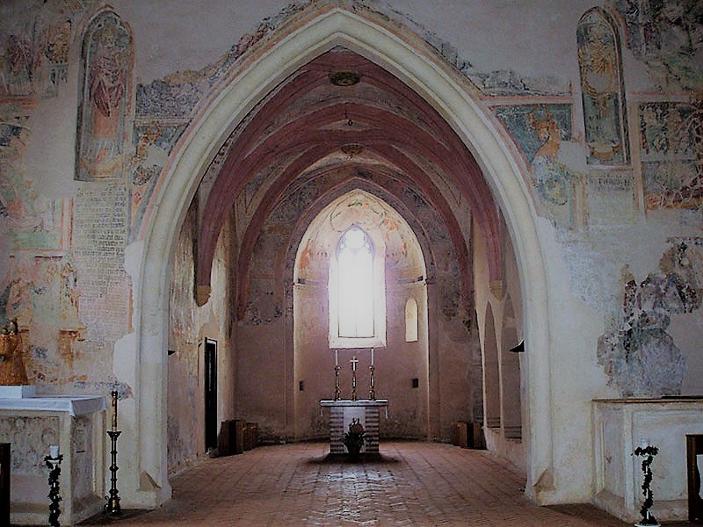
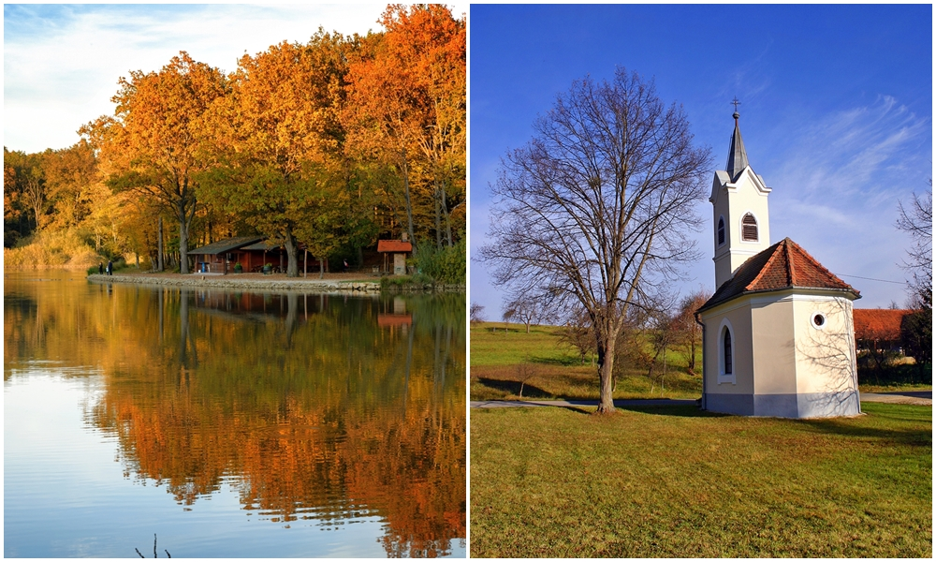
Az 1. nap programja
-8.20 indulás az iskola elől
- Lendva :
-Bánffy-Esterházy kastély kiállítása
-Magyar Nemzetiségi Művelődési Intézet
-Szentháromság kápolna-Hadik Mihály sírja
-Bántornya: Árpád-kori templom
-Dobronak: Bakónaki-tó. (séta) energiapark
-18.30 Szalafő: Gatter fogadó

Slide 4
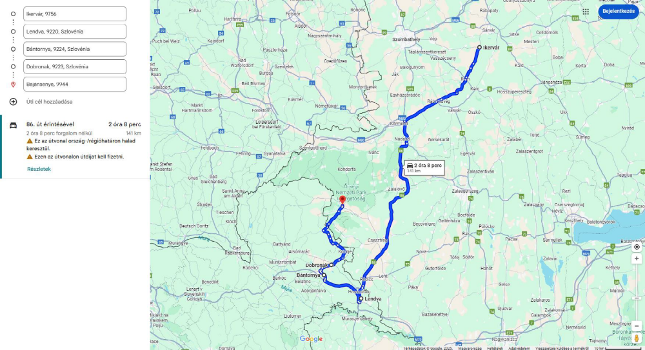

Slide 5
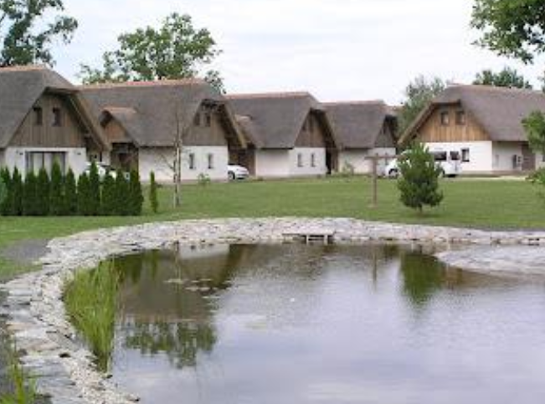
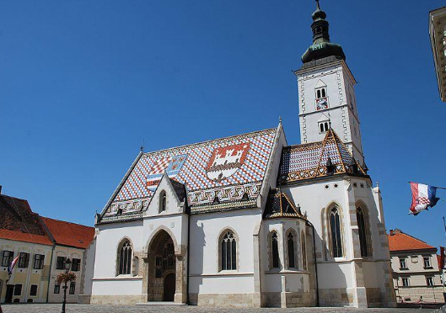
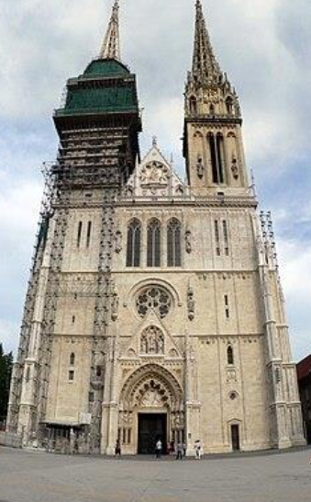
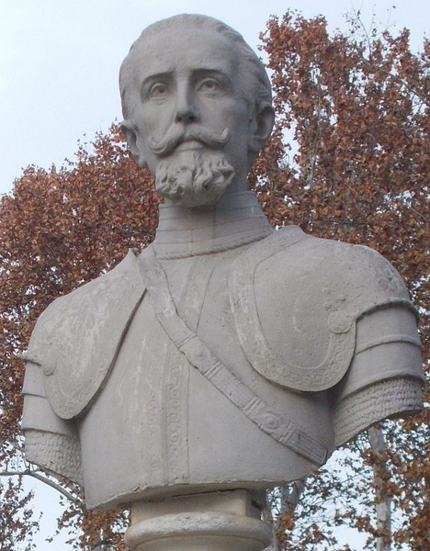
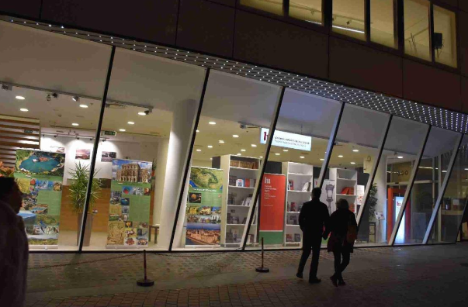
A 2. nap programja
-7.30-reggeli 8.00 indulás
-9.00-9.45 Mezővár: családi gazdaság megtekintése( vásárlás)
-12.00 Zágráb, séta –milleneumi pavilon, Zrínyi és Jurisich Miklós szobra, meteorológiai óra, Liszt Ferenc Intézet, Káptalandomb-székesegyház, Felsőváros: szábor (országgyűlés) épülete.
-18.00 szállás:
Uvala Scott
Krajevica, Cove Grabrova 37.

Slide 6
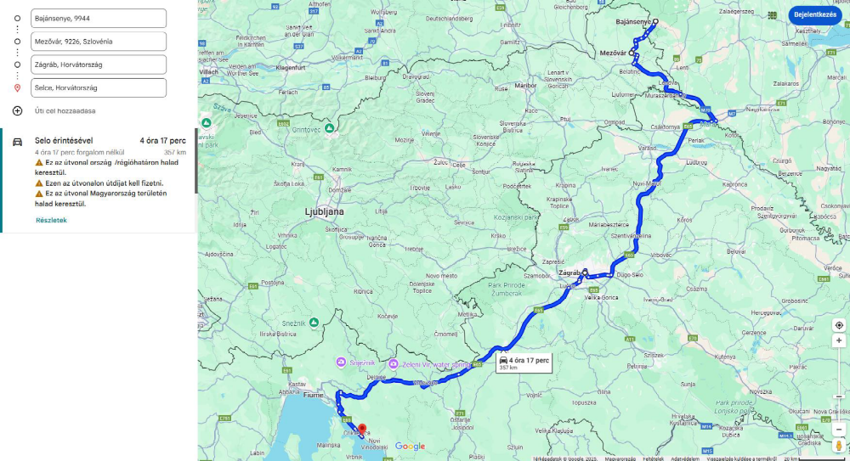

Slide 7
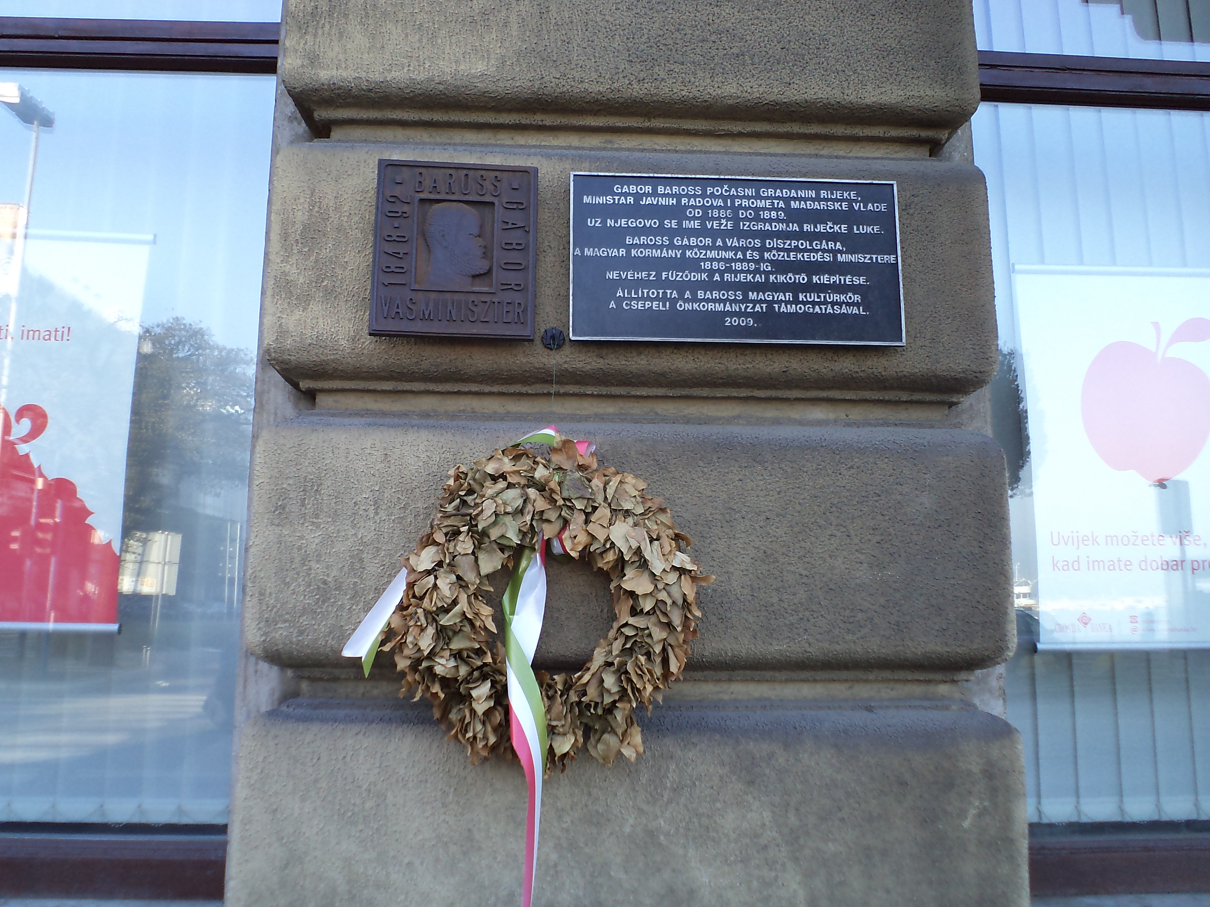
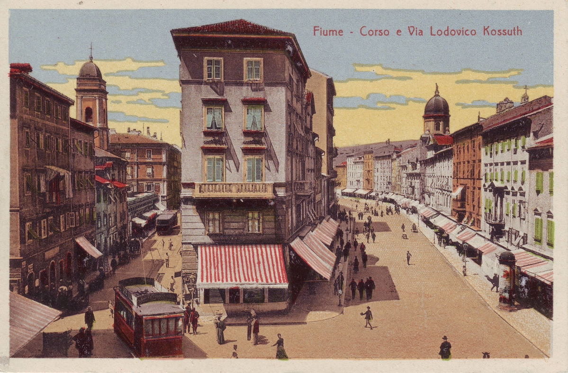
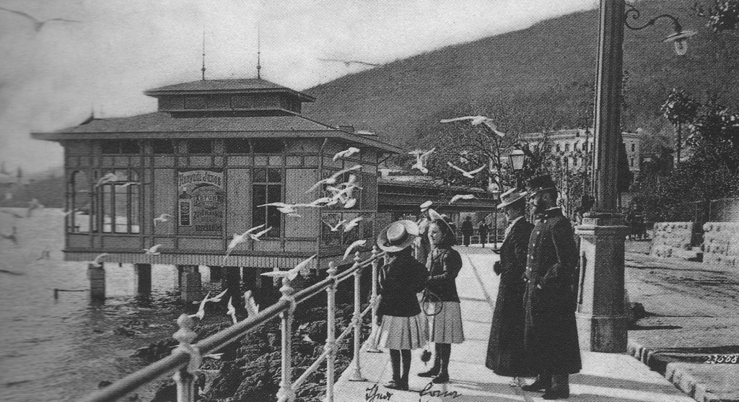
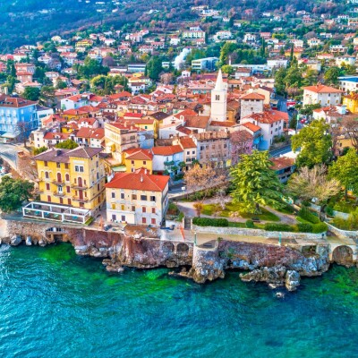
A 3. nap programja
-8.00 reggeli, 8.30 indulás
Fakultatív: 90 percnyi panoráma hajózás (vagy
9.00 Tersatto vára)
-10.30 Fiume történelmi belvárosában séta: Kormányzói Palota, a Magyar Királyi Tengerészeti Hatóság, Adria-palota és az Adria Magyar Királyi Tengerhajózási Rt. székháza. , Baross emléktábla, illetve Jókai emléktáblája. Szent Víd temploma, Baross Gábor Magyar Kultúrkör Székháza
14.45 Abbázia : volt magyar nemesi villák
-ha lesz idő, Lovran –séta
-18.00 szállás

Slide 8
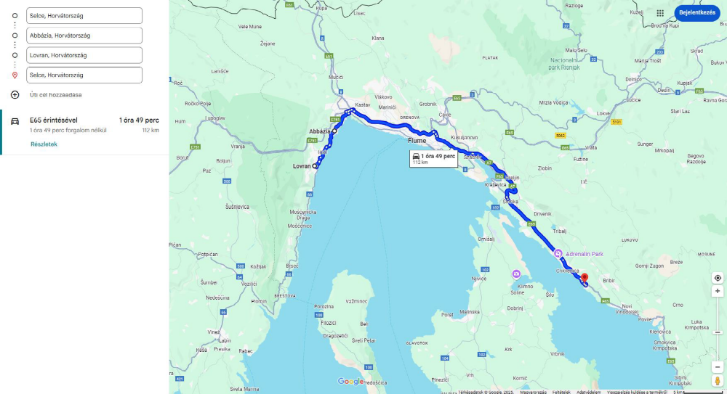

Slide 9
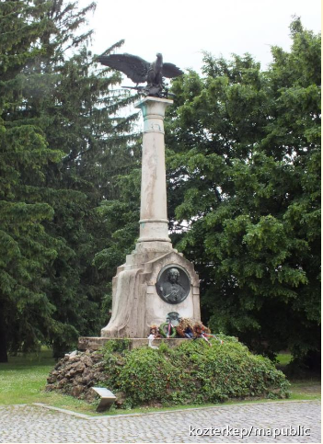

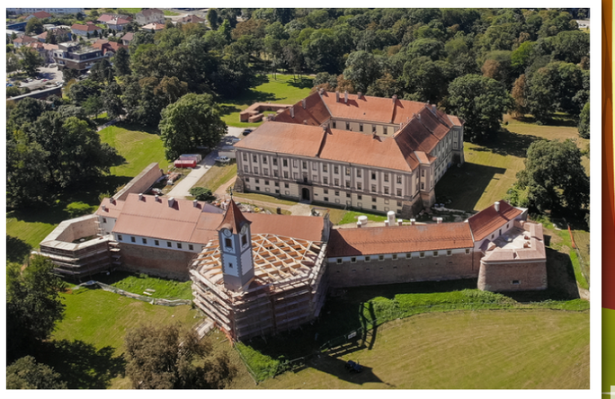

A 4. nap programja
07.30, indulás 8.00
-12.30 Varasd: Erdődy-Zrínyi várkastély, barokk paloták , ferences templomban Szent István, Szent Imre és László oltárszobrai.
14.30 Csáktornya: vár és az emlékművek végigjárása- babérkoszorú.
-kb. 20. 30-ra -Csáktornya - Hosszúfalu határátkelő - 86. út – Ikervár - Bő

Slide 10
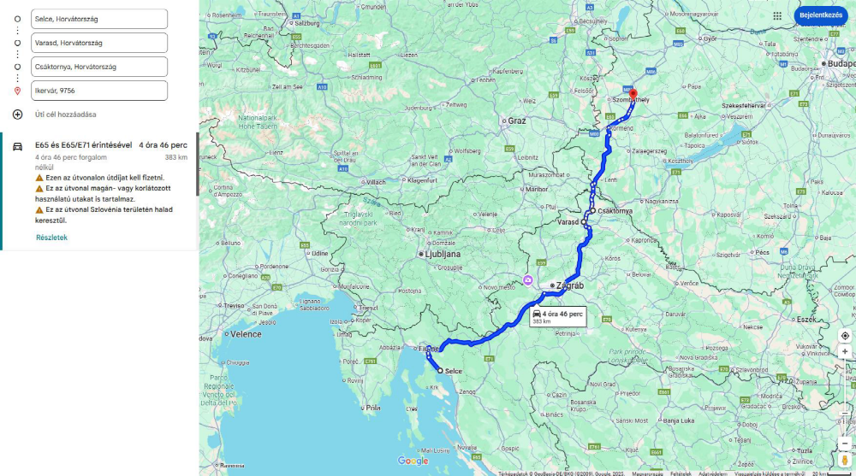

Slide 11
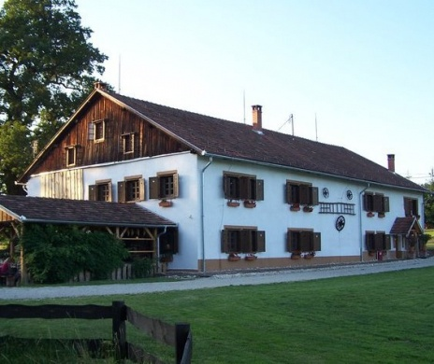
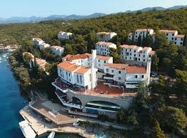
Szállásaink:
2026. 04.20. Szalafő Gatter fogadó
9942 Szalafő Templom szer 21.
2026.04.21. és 22.
Uvala Scott
Krajevica, Cove Grabrova 37.
9942 Szalafő Templom szer 21.
2026.04.21. és 22.
Uvala Scott Krajevica, Cove Grabrova 37.

Slide 12
Utazásunkat segítik:
- Zimics Norbert autóbuszvezető -Star Guide Kft Ajka
-Cséry Katalin idegenvezető –Sopron
-Csillagösvény Utazási Iroda –Székesfehérvár
-Pedagógus kísérők:
                Pástiné B. Gabriella osztályfőnök , projektvezető
                Farkas Annamária ig. helyettes
                Steininger Dóra gyógypedagógus
                Mészáros Valéria ig. helyettes Bő
                Némethné Rupert Rafaella osztályfőnök Bő
                Plusz kísérő: Pásti József ny. történelem –népművelő szakos tanár, ny. műv. ház igazgató

Slide 13
Előkészítő óra
2026.03.31.
https://www.okosdoboz.hu/hu-HU/Hatarontuli?h=true
Anyagának felhasználásával

